Slide 1
植物的演化
Chapter 32

Slide 2
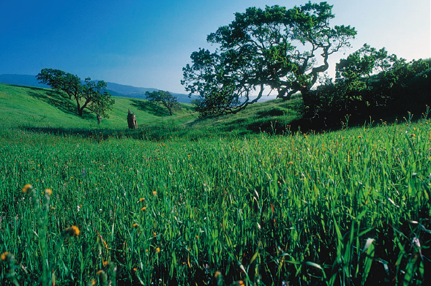
32.1 適應陸地生活
植物是複雜的多細胞生物體，是自營生物
藉光合作用即可自給自足
幾乎都生長在陸地上
植物是地球表面的優勢生物體
現存的物種將近 300,000 種

Slide 3
32.1 適應陸地生活
可能是今日植物祖先的綠藻是水生生物，它們無法適應陸地生活
它們的後代可在陸地生活之前，它們必須克服許多環境的挑戰：
如何吸收礦物質？
如何保存水分的方法？
如何在陸上生殖的方式？

Slide 4
32.1 吸收礦物質
植物需要相對大量的六種無機礦物質：氮、鉀、鈣、磷、鎂及硫
在這些礦物質中，每種都占植物體乾重的 1% 以上
植物可從根部吸收水及礦物質
最初出現的植物似乎已與真菌發展出共生關係的構造稱為菌根，促使吸收磷及其他營養

Slide 5
32.1 保存水分
在陸上生活的關鍵挑戰之一是需要避免過度乾燥
植物具有一防水的覆蓋層稱為角質層是由不透水的蠟質所構成
水只能從根部進入植物體內，而角質層則可避免水分散失至空氣中
稱為氣孔的特化孔洞允許水通過角質層
它們存在於葉片和綠色嫩莖上
它們可讓二氧化碳擴散進入植物體內以行光合作用，並讓水及氧氣從此孔洞出去

Slide 6
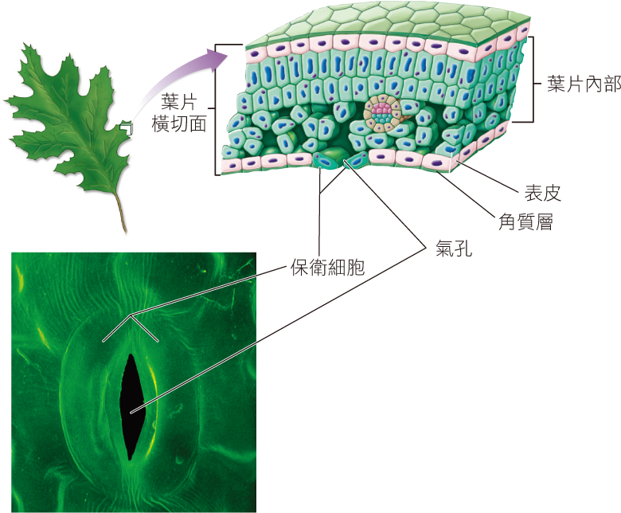
圖 32.1 氣孔

Slide 7
32.1 在陸上生殖
在陸上行有性生殖，對植物是一種挑戰
由於植物不能移動，植物須將配子由一個體傳到另一個體內
最早的植物中，卵被一層細胞所包圍，必須有水膜讓精細胞游至卵，並完成受精
後來的植物中演化出花粉，提供了傳遞配子且不讓其乾死的方式

Slide 8
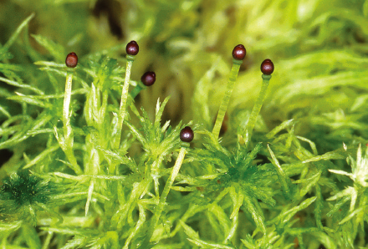
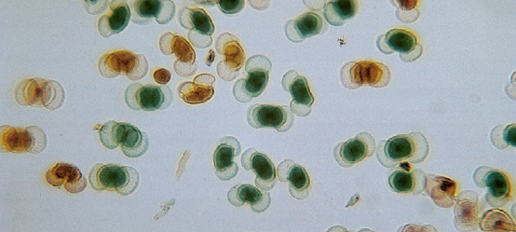
32.1 世代交替
最早的植物中，減數分裂延後進行，合子細胞進行分裂產生多細胞的雙倍體構造
這導致世代交替，即雙倍體世代和單倍體世代相互交替
單倍體世代為配子體
雙倍體世代為孢子體

Slide 9
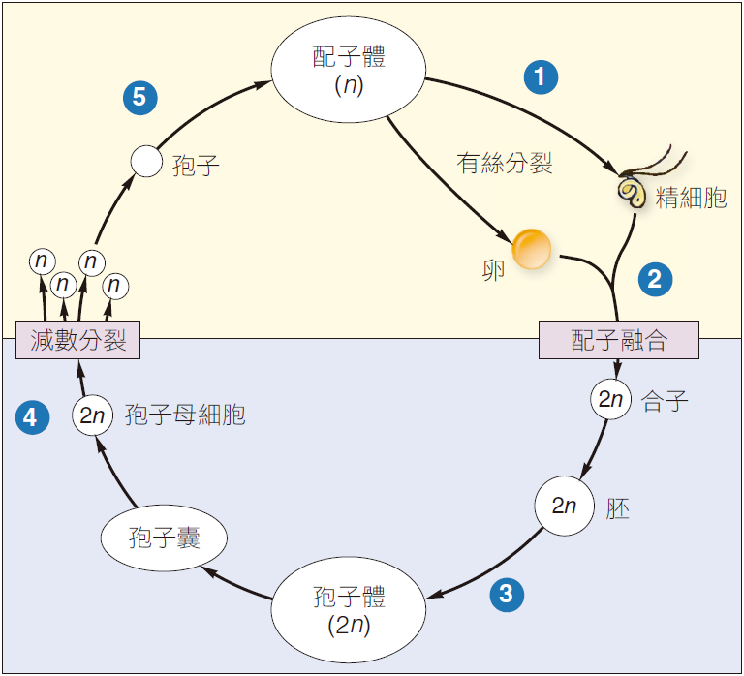
圖 32.2 植物生活史的共通模式

Slide 10
32.2 植物的演化
四項關鍵的新變異導致植物類群的演化
世代交替
即使最早的植物，雙倍體的孢子體是較大的構造，且保護卵及發育中的胚
維管束組織
可輸送水分及養分至植物體全身，並且提供結構上的支持作用
種子
種子提供營養及堅固持久的覆蓋層來保護胚，直到其遭遇適於生長的條件為止
花及果實
改進固定不動的植物間之成功交配機會，以及協助種子散播的關鍵新變異

Slide 11
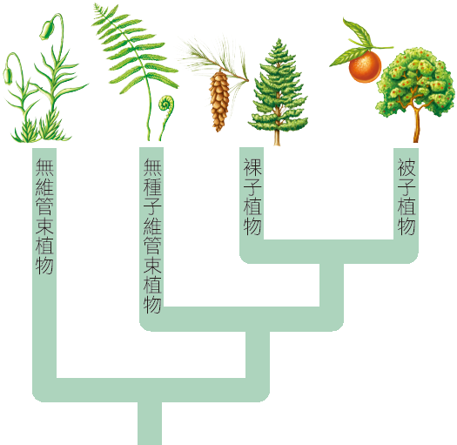
圖 32.3 植物的演化

Slide 12
表 32.1 植物門

Slide 13
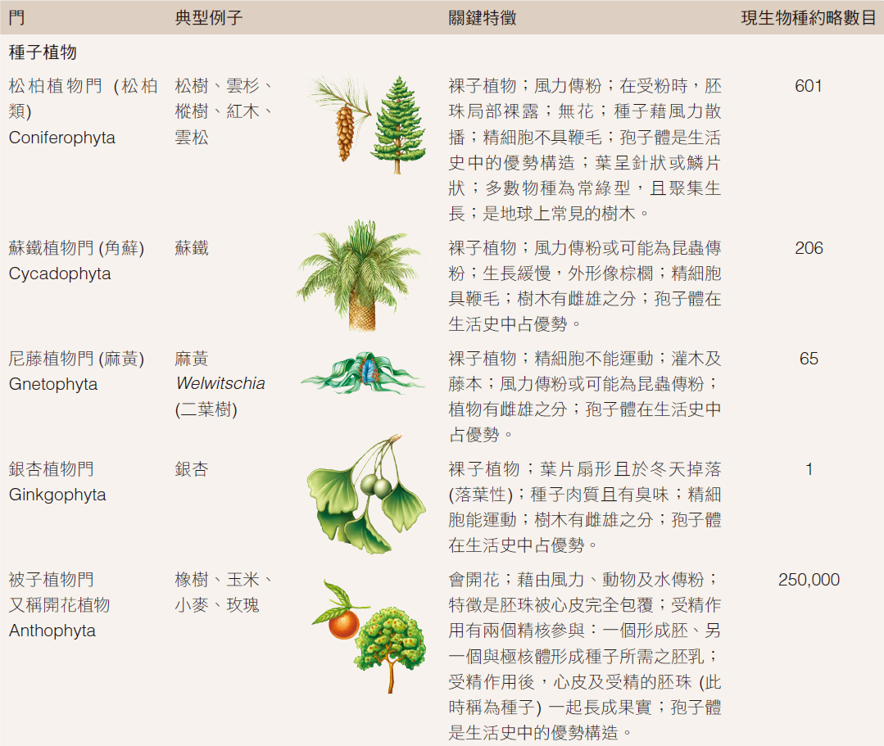
表 32.1 植物門(續)

Slide 14
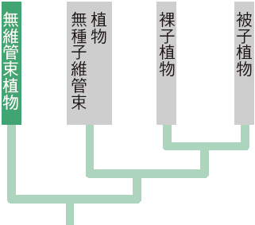
32.3 無維管束植物
第一個成功的陸生植物沒有維管束系統
這嚴重限制植物體的最大體型，因為所有的物質須藉由滲透及擴散來運送
此類植物只有兩個門沒有維管束系統：
蘚類 (蘚類植物門)
角蘚 (角蘚植物門)
第三個植物門有一個柔軟 簡單的輸送細胞束：
苔類 (苔類植物門)

Slide 15
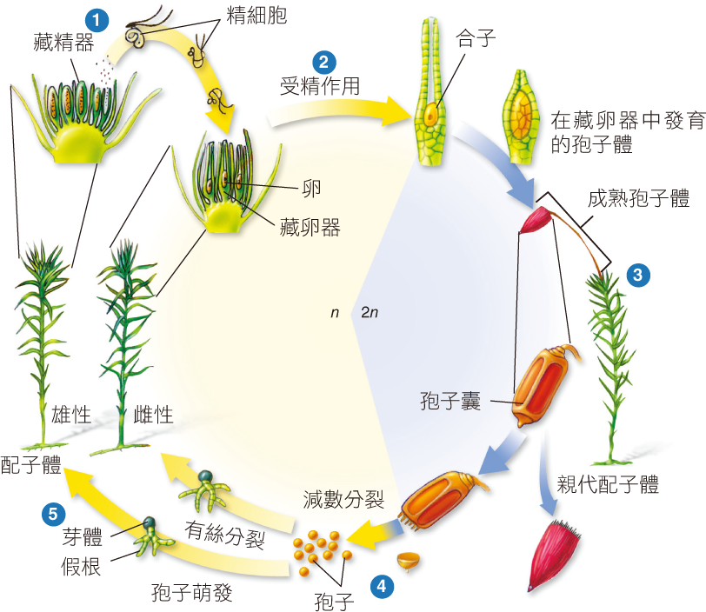
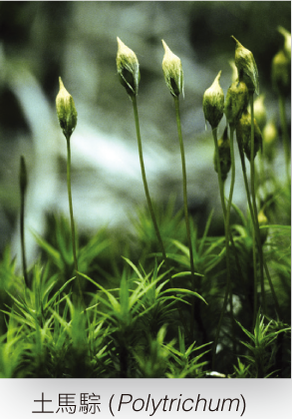
圖 32.4 苔類的生活史

Slide 16
32.4 維管束組織的演化
植物中其餘七個門的植物皆有維管束系統，稱為維管束植物
維管束組織包括成束的特化圓柱狀或長形的細胞，形成由管狀構造組成的網絡，貫通莖而進入葉
維管束組織有兩種類型：
木質部負責輸送水及溶在水中的礦物質，且從根向上送
韌皮部，將碳水化合物送至植物全身

Slide 17
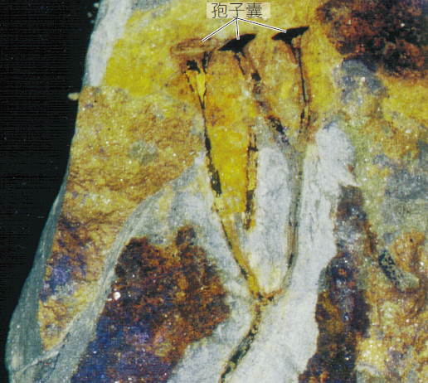
圖 32.5 最早的維管束植物

Slide 18
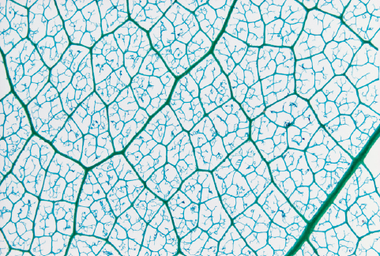
圖 32.6 葉子的維管束系統

Slide 19
32.4 初級與次級生長
多數早期維管束植物似乎都在莖和根的頂端經由細胞分裂而生長
這種生長稱為初級生長，僅會愈高而不會變寬
後來，維管束植物發展出新的生長模式，在樹皮內分裂形成一圈細胞，植物的周圍區域產生新的細胞
這種生長稱為次級生長，樹幹也變粗變高
次級生長而產生木材

Slide 20
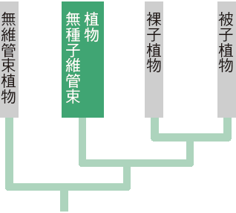
32.5 無種子維管束植物
無種子維管束植物有兩種門：
蕨類 (蕨類植物門)
蕨類孢子體則大型且較複雜
具有長而垂直的葉片
這個門還包括木賊屬 和松葉蕨屬
石松類 (石松植物門)

Slide 21
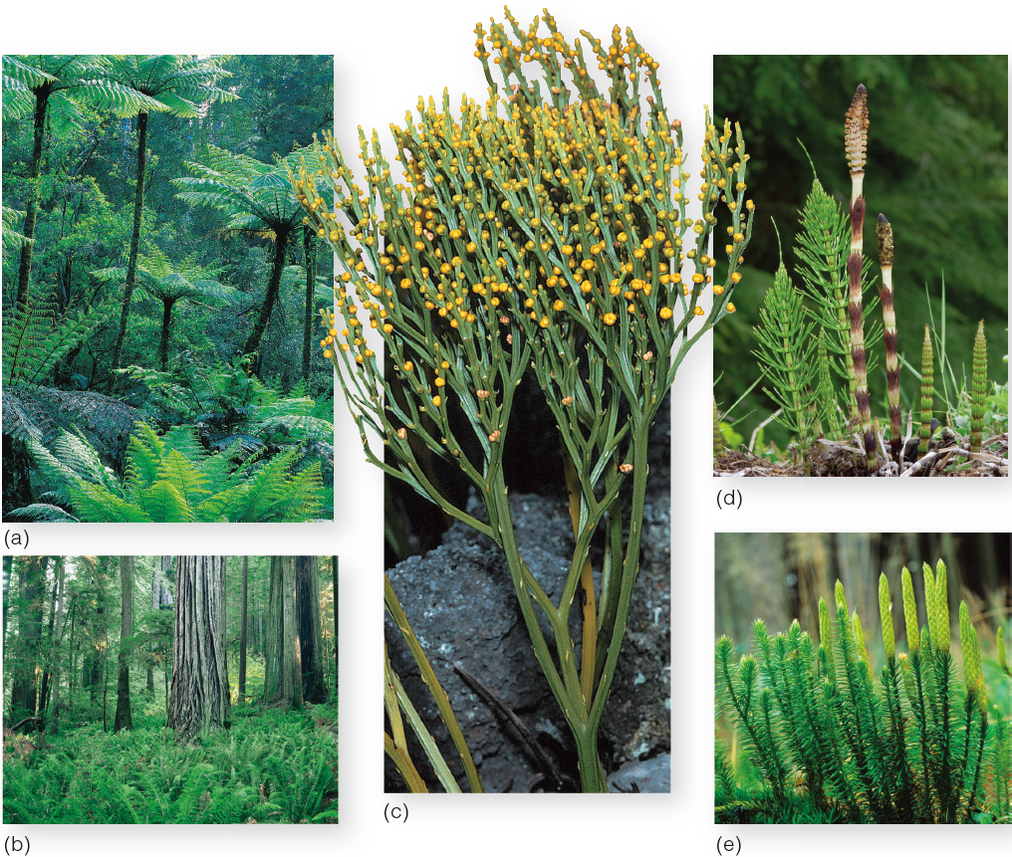
圖 32.7 無種子維管束植物
(a) 馬來西亞森林中的樹蕨 (蕨類植物門)；
(b) 在紅木森林底層的蕨類；
(c) 松葉蕨，它沒有根或葉；
(d) 木賊；
(e) 石松 (石松植物門)

Slide 22
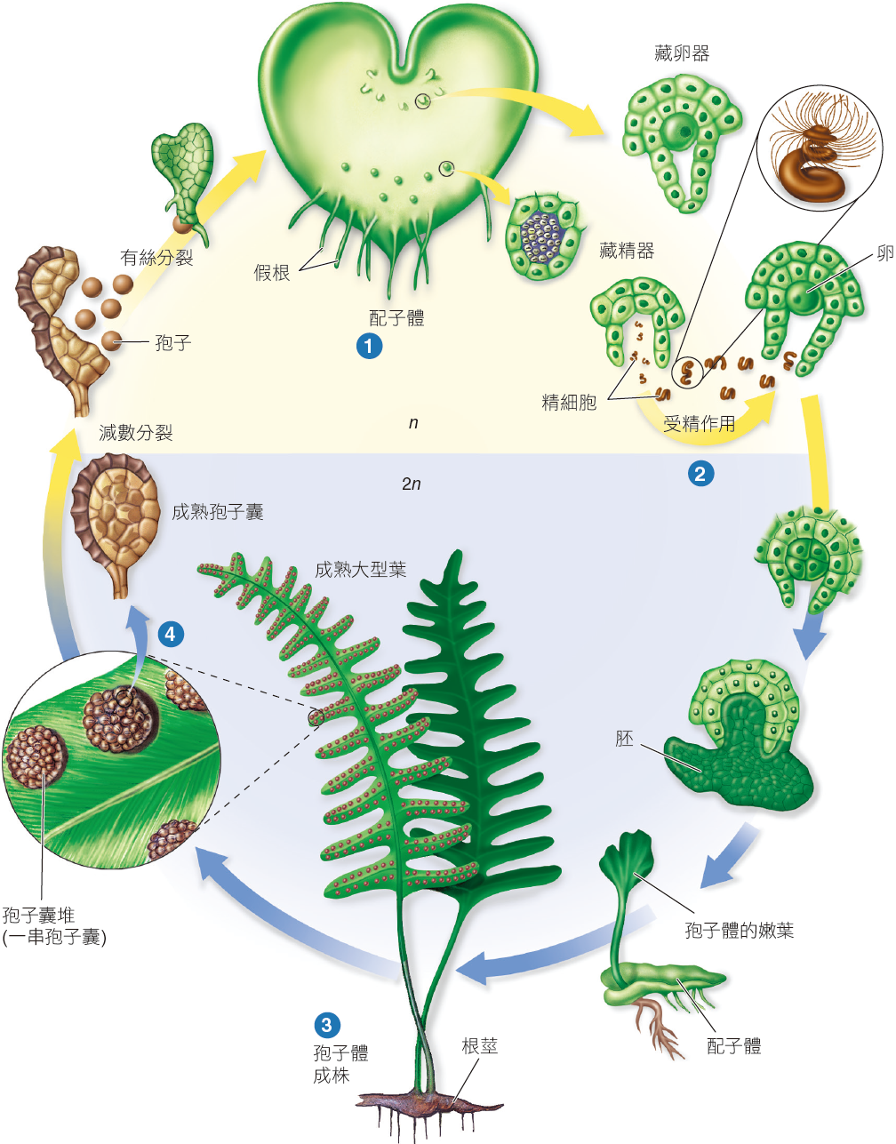
圖 32.8 蕨類的生活史

Slide 23
32.6 種子植物的演化
在陸地生活的過程中，種子是一項重要的適應，因為它保護處於易受害的胚胎期之植物體
種子植物產生雄和雌兩種配子體，並各自在孢子體內發育
雄配子體，也就是被稱為花粉粒
它們由小孢子發育而來
雌配子體含有胚珠內的卵
它是從大孢子發展而來的

Slide 24
32.6 授粉作用
在種子植物中，受精作用過程中，不需有自然的水域
昆蟲、風力或其他方式傳至胚珠，稱為授粉作用
接著，花粉粒裂開而發芽，且內含精細胞的花粉管向外延伸，直接將精細胞傳送到卵

Slide 25
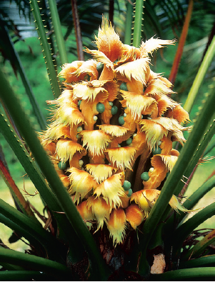
32.6 種子植物
所有的種子植物都來自單一共同祖先
裸子植物
在授粉作用時，其胚珠沒有完全被孢子體組織所包圍
被子植物
在受粉時，胚珠被完全包在一朵花中的一個容器裡，此容器稱為心皮，是由孢子體組織構成

Slide 26
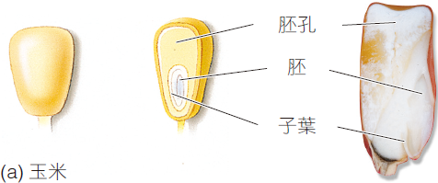
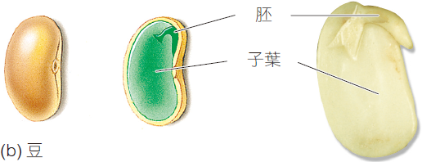
32.6 種子
種子有三個部分可見：
(1) 孢子體的胚
(2) 胚乳，提供胚發育的營養源
有些種子中，胚乳在胚的發育過程中用完，並把營養存在胚的葉狀構造中稱為子葉
(3) 抗乾燥的保護層

Slide 27
32.6 種子的好處
種子在以下方面特別適應在陸地上生活：
1. 散播
使得下一代的遷徙與散播至新棲地更加便利。
2. 休眠
讓植物在環境條件不適宜時延後發育
3. 萌發
種子容許胚的發育過程與植物棲地的重要因子同步
4. 營養
在種子萌發之後，小苗必須由種子提供營養

Slide 28
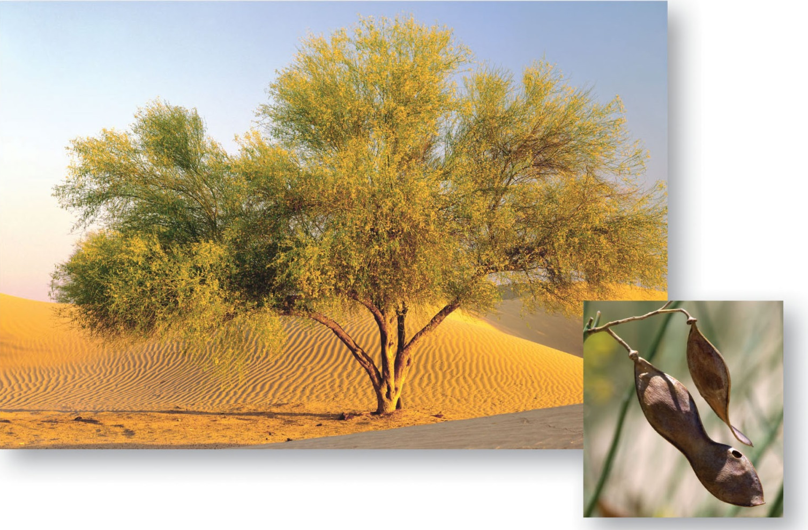
圖 32.11 種子使得植物能度過乾燥季節

Slide 29
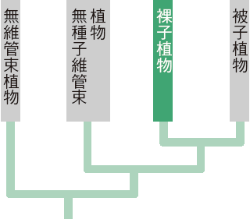
32.7 裸子植物
裸子植物有四個門
松柏類 (松柏植物門)
在毬果中產生種子的樹， 多數具有針狀葉
蘇鐵類 (蘇鐵植物門)
有短的莖及棕櫚狀的葉子
尼藤類 (尼藤植物門)
包括三類植物，且其外形都很特別
銀杏 (銀杏植物門)
只有一個物種，其葉片呈扇形

Slide 30
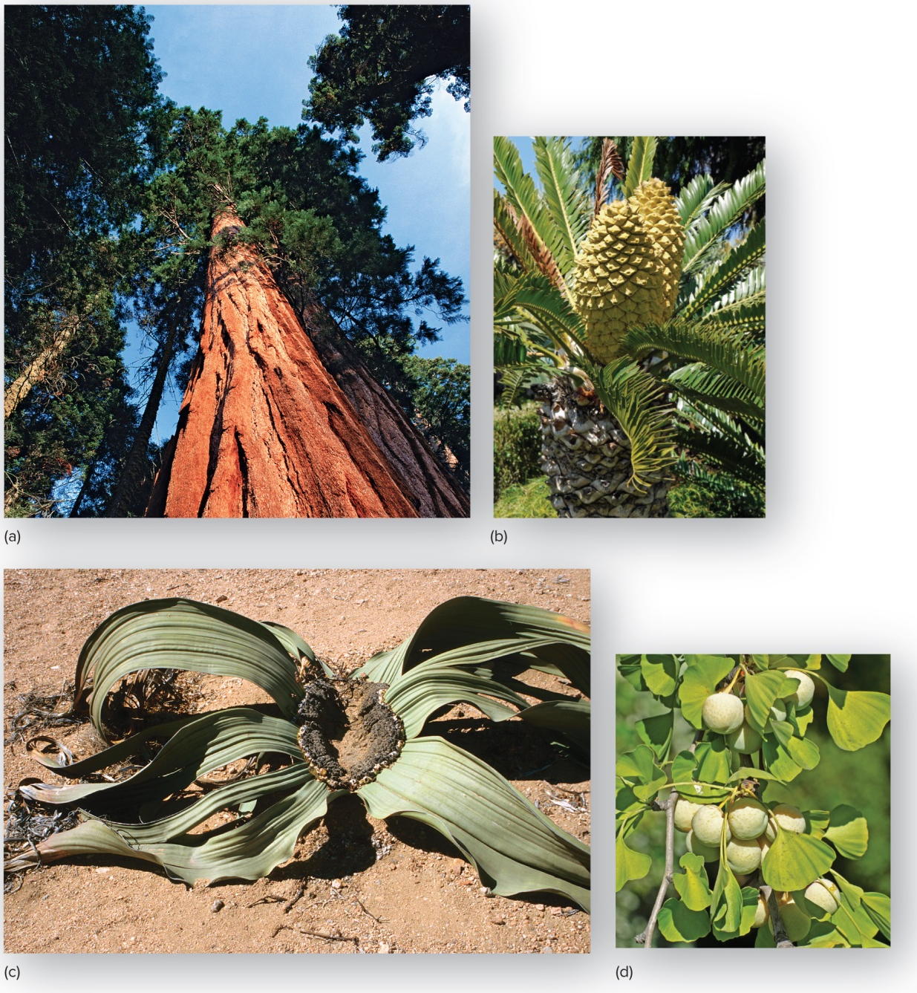
圖 32.12 裸子植物

Slide 31
32.7 松柏類的生活史
以松柏類的生活史為典型裸子植物
松柏類會產生兩種毬果
雌毬果具有包含卵細胞的雌配子體
雄毬果含有花粉粒
花粉粒小而輕，藉風力傳至雌毬果
受精後的胚珠發育成種子，含有一片像風帆的構造，可協助種子隨風飄散
種子便會萌發並開始形成新的孢子體植株

Slide 32
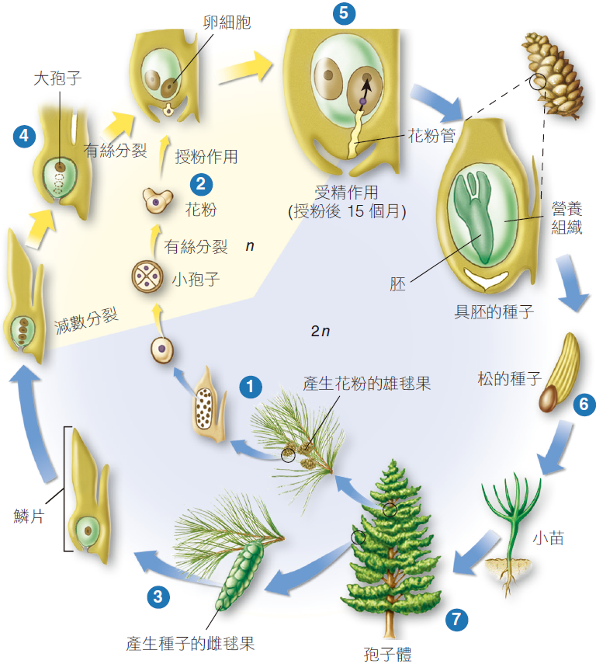
圖 32.13 松柏類的生活史

Slide 33
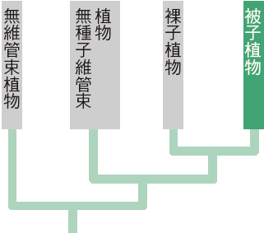
32.8 被子植物的興起
現存的植物中 90% 是被子植物
簡單來說，我們每天所見者幾乎都是被子植物
被子植物藉由花來誘導昆蟲及其他動物攜帶花粉
直接將花粉從物種的一個體傳至另一個體確保授粉

Slide 34
32.8 花
花的基本構造包括四圈同心圓或稱輪，生在一個稱為花托的基座上
最外輪稱為花的萼片，通常作為保護花以免受傷
第二輪稱為花的花瓣，用以吸引特定的傳粉者
第三輪稱為花的雄蕊，包含產生花粉的雄性部位
第四輪也是最內圈 稱為花的心皮，包含產生卵的雌性部位
胚珠位於心皮下方膨大的部位稱為子房
通常從子房延伸出細柄稱為花柱，且有具黏性的頂端稱為柱頭，以接收花粉

Slide 35
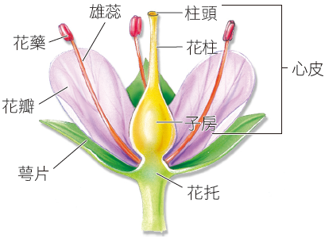
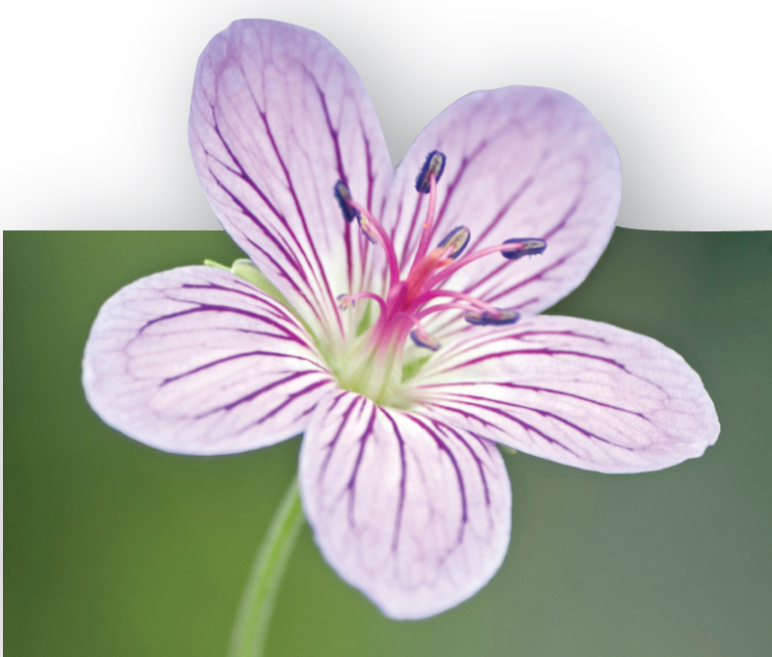
32.8 被子植物花

Slide 36
32.9 為何有不同類型的花?
昆蟲與植物已共同演化，所以有些昆蟲會固定去拜訪特定種類的花
結果特定的昆蟲便將花粉從同物種的一朵花傳至另一朵
蜜蜂是最多的昆蟲傳粉者
蜂鳥與太陽鳥也為一些花朵授粉，特別是紅色花朵
草和有些被子植物改回與祖先相同的風力傳粉

Slide 37
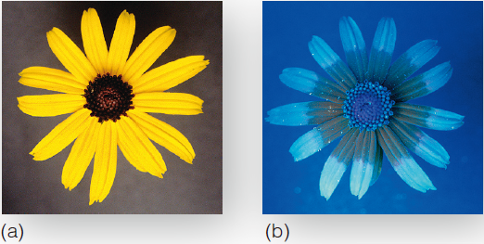
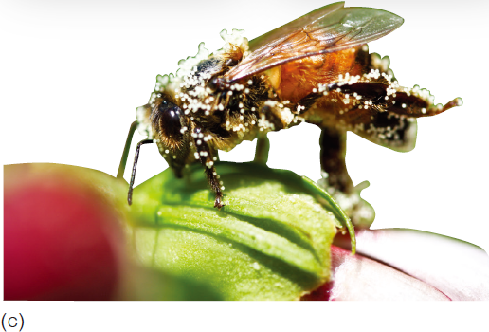
圖 32.14 蜜蜂如何看一朵花

Slide 38
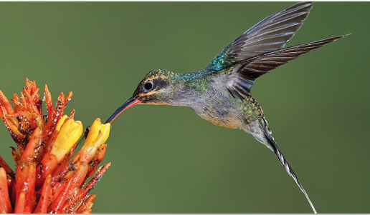
圖 32.15 此紅色的花是由蜂鳥傳粉

Slide 39
32.10 雙重受精
被子植物在其種子中產生一種特殊且高營養的組織稱為胚乳
當花授粉時，
花粉管從柱頭上的花粉粒向下伸長
花粉粒包含兩個單倍體精細胞
第一個精細胞與卵結合，形成合子而後發育成胚
另一個精細胞則和另兩個減數分裂後所產生的極核結合形成一個三倍體的胚乳細胞
乳細胞分裂得比合子快速，進而產生種子中營養豐富的胚乳組織
由兩個精細胞產生合子及胚乳的受精過程稱為雙重受精

Slide 40
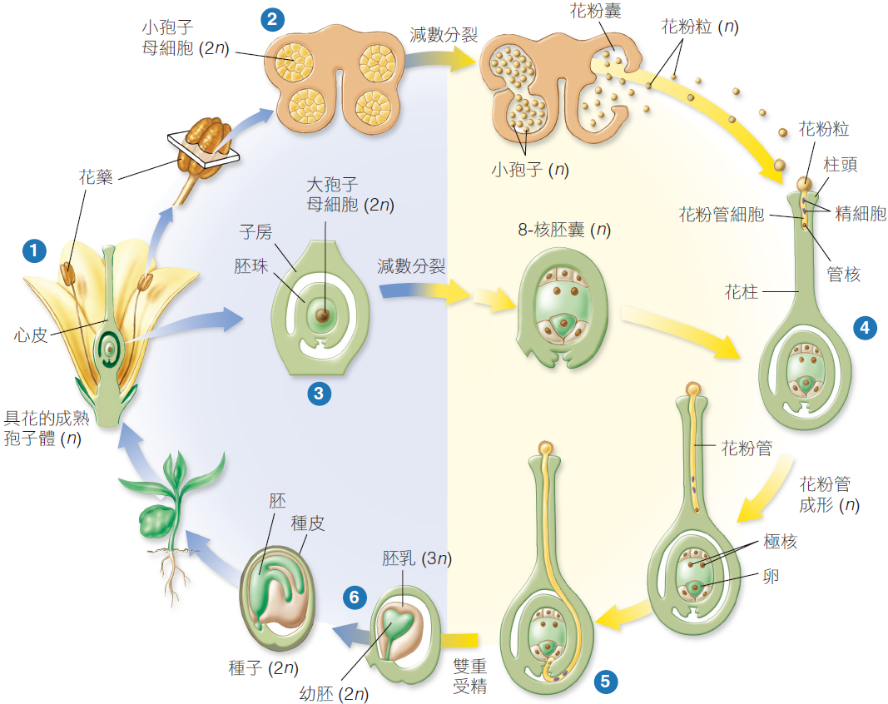
圖 32.16 被子植物的生活史

Slide 41
32.10 單子葉和雙子葉植物
有些被子植物其胚乳在種子成熟時即已完全用罄
營養儲存在胚中的膨大肉質葉片稱為子葉
有些被子植物的胚具有兩片子葉，故稱為雙子葉植物
胚具有單一子葉稱為單子葉植物

Slide 42
圖 32.17 雙子葉與單子葉植物

Slide 43
32.11 果實
圍在胚珠外層的成熟子房也會長成完整的果實或其中一部分
被子植物利用水果誘導動物散播種子
被子植物鼓勵動物來吃這些果實，而其中的種子可抵抗動物的咀嚼及消化
未受傷的種子即隨糞便排出動物體，在遠離親代植株的新地區準備萌發
許多果實是藉由動物散播的，而有些果實可藉水散播

Slide 44
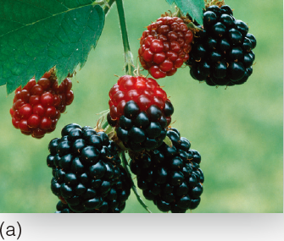
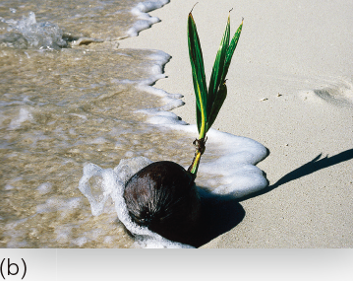
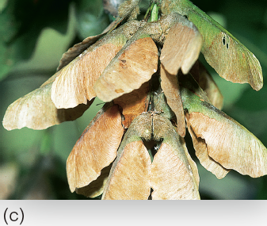
圖 32.18 果實的不同散播方式
藉由動物散播的果實
藉水散播的果實
藉由風力攜帶

Slide 45
質詢與分析
箭草如何耐受鹽分？
植物幾乎生長在地球上的每一處，生活在空曠、乾燥以及其他嚴峻條件下的棲地環境都在挑戰其生存。在沙漠地區，常見的逆境是土壤中鹽分太高，土壤鹽度也是數百萬頃荒廢農地的問題，因為灌溉水中的鹽分累積而限制生長。為何土壤中過量的鹽分會是對植物造成問題？首先，根部吸收高濃度的鈉離子會毒害植物，此外，長在高鹽的土壤中的植物，其根不能取得水。滲透作用 (水分子移動至較高溶質濃度的區域) 使得水分反而從根部滲出而流向高鹽的土壤。然而，確實有植物可生長在這樣的土壤環境，它們是如何做到的？
為探究此問題，研究人員以海邊的箭草 (Trigiochin maritime) 為研究材料，植株如下圖所示。箭草能夠長在非常鹹、僅有少數植物可存活的海邊土壤，它們是如何存活的？研究人員發現這種植物的根部並不吸收鹽，所以不會累積有毒的鹽量。

Slide 46
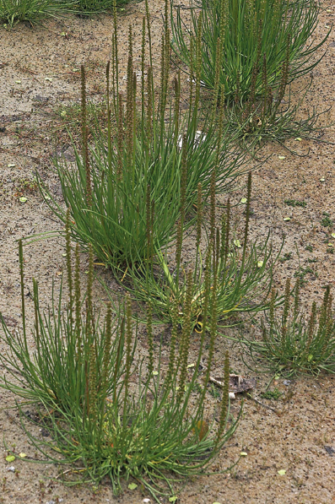
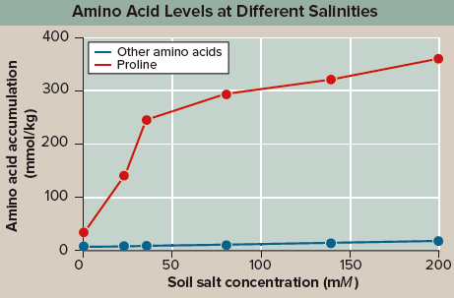
質詢與分析
然而，這仍對箭草植株造成一項挑戰，即避免其根部細胞喪失水分至周遭的高鹽土壤，根部如何達成滲透平衡？欲解答此疑問，研究人員將箭草種在沒有鹽的土壤中兩星期，然後移植到不同鹽 度的土壤中，十天之後，採收植物莖部並分析 其胺基酸，因為細胞維持滲透平衡的方式之一 是累積胺基酸。結果如曲線圖所示。

